Slide 1
Unidad 1
Sistemas de Gestión de Bases de Datos

Slide 2


Sistemas orientados a procesos
Se basan en ficheros tradicionales
Los datos se subordinan a los procesos
© IES Nervión. Departamento de Informática

Slide 3
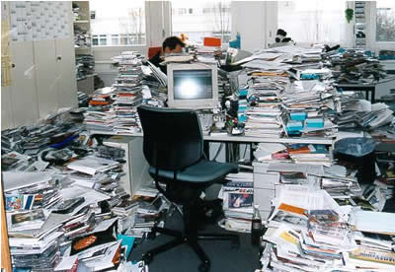
Ficheros tradicionales
Son simples secuencias de datos
  Secuenciales
  Acceso aleatorio
  Indexados
No permiten definir políticas de uso
Muchos procesos se repiten
No hay control en los accesos
© IES Nervión. Departamento de Informática

Slide 4
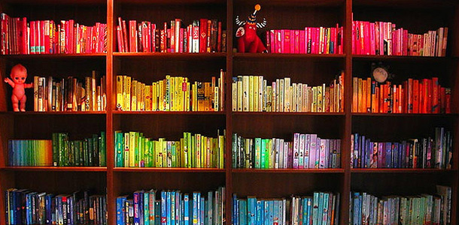

Bases de Datos: Ventajas
Independencia Datos/Procesos
Coherencia
Mejor disponibilidad
Más información (relaciones)
Documentación integrada
Eficiencia
© IES Nervión. Departamento de Informática

Slide 5
Modelos de Bases de Datos
Jerárquico
En red
Relacional
Orientado a objetos
No SQL
© IES Nervión. Departamento de Informática

Slide 6
Componentes
Hardware
Software: SGBD (DBMS), aplicaciones
Datos
Personas
  Usuarios informáticos: Diseñadores, Administradores (DBA), Analistas y programadores
  Usuarios finales: Internos a la organización, Externos (clientes, proveedores, etc)
© IES Nervión. Departamento de Informática

Slide 7
Responsabilidades del DBA
Estructura de la base de datos
Descripción conceptual y lógica
Descripción física
Especificaciones y vistas para los programas
Estándares
Estrategia de transición (migración)
Procedimientos de explotación
Seguridad
Conexión con la red
© IES Nervión. Departamento de Informática

Slide 8

Objetivos
Versatilidad
Rendimiento
Redundancia mínima
Capacidad de acceso
Integridad
Seguridad
Afinamiento (tuning)
Persistencia
© IES Nervión. Departamento de Informática

Slide 9

Arquitectura ANSI/X3/SPARC
Nivel externo
  Interfaces de usuario y aplicaciones
Nivel conceptual
  Definiciones de datos
  Restricciones
  Reglas
Nivel interno
  Almacenamiento físico de los datos
© IES Nervión. Departamento de Informática

Slide 10
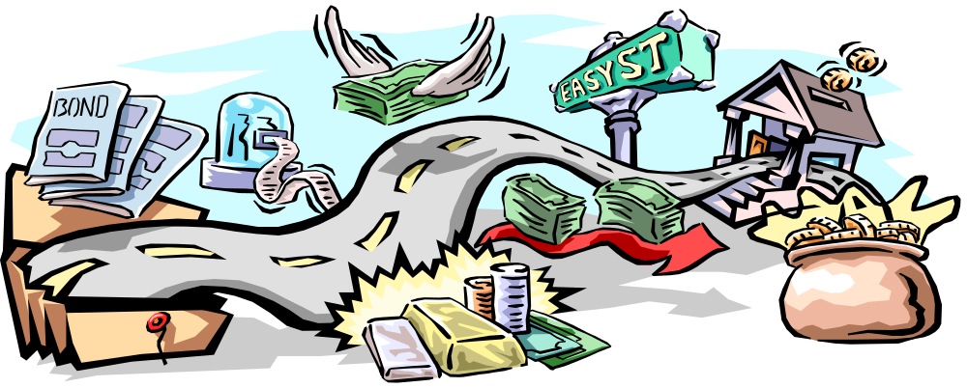
El SGBD
Conjunto de herramientas informáticas que permiten crear y mantener los modelos de datos y permiten el acceso a los mismos
© IES Nervión. Departamento de Informática

Slide 11

Funciones del SGBD
Descripción o definición de datos: DDL
Manipulación de datos: DML
Utilización: DCL
© IES Nervión. Departamento de Informática

Slide 12
Función de Definición de Datos
Se establecen los elementos de datos, su estructura, relaciones, reglas de integridad, controles, etc.
Se deben definir los tres niveles
CREATE TABLE pieza
(codigo CHAR(8),
descripcion CHAR(40),
PRIMARY KEY codigo);
© IES Nervión. Departamento de Informática

Slide 13
Función de Manipulación de Datos
Se actúa sobre los datos
Nos permite buscar, borrar, insertar y modificar datos
También se actúa sobre tablas: Ordenación, reindexación...
SELECT nombre FROM cliente
WHERE fecha_nac>01/01/1980;
© IES Nervión. Departamento de Informática

Slide 14
Función de Control
Se encarga de cuestiones de mantenimiento
Permisos y vistas de usuario
Cuestiones de rendimiento
Seguridad
GRANT UPDATE ON clientes
TO Rocio;
© IES Nervión. Departamento de Informática

Slide 15
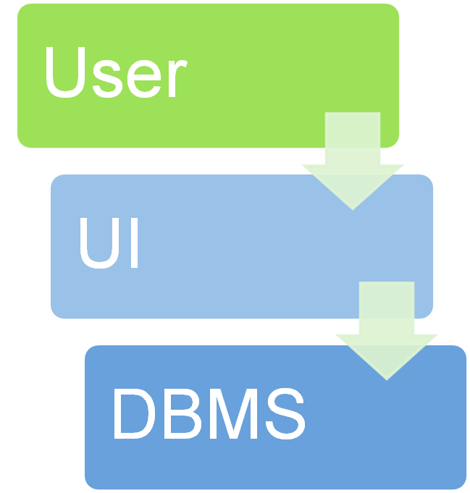
Interacción con el usuario: Directa
Manipulación directa:
  Lenguajes propios (autocontenidos)
  SQL
  Interfaces (Formularios, QBE)
© IES Nervión. Departamento de Informática

Slide 16
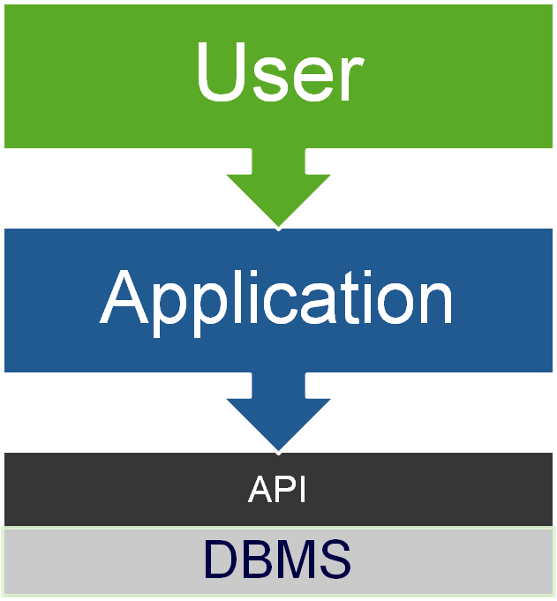
Interacción con el usuario: Aplicaciones
Mediante aplicaciones
  Lenguaje huésped/anfitrión
  Modelo cliente/servidor
  Arquitectura en tres capas
© IES Nervión. Departamento de Informática

Slide 17
Interacción con el SO
En los sistemas propietarios estaban íntimamente relacionados
En los sistemas actuales, más abiertos, el SGBD debe canalizar sus peticiones a través de los servicios del SO
La buena gestión de memoria y E/S es crítica para la seguridad y el rendimiento
© IES Nervión. Departamento de Informática

Slide 18

Seguridad
Los datos deben estar protegidos frente a:
Fallos del sistema
Operaciones inconsistentes
Accesos no permitidos
© IES Nervión. Departamento de Informática

Slide 19

Fallos del sistema
Transacciones
Copias de seguridad
© IES Nervión. Departamento de Informática

Slide 20

Integridad
Operaciones semánticas inconsistentes
Accesos concurrentes
© IES Nervión. Departamento de Informática

Slide 21

Confidencialidad
Accesos no deseados. Plantean problemas:
  Legales
  Éticos
  Económicos (espionaje industrial)
© IES Nervión. Departamento de Informática

